Slide 1
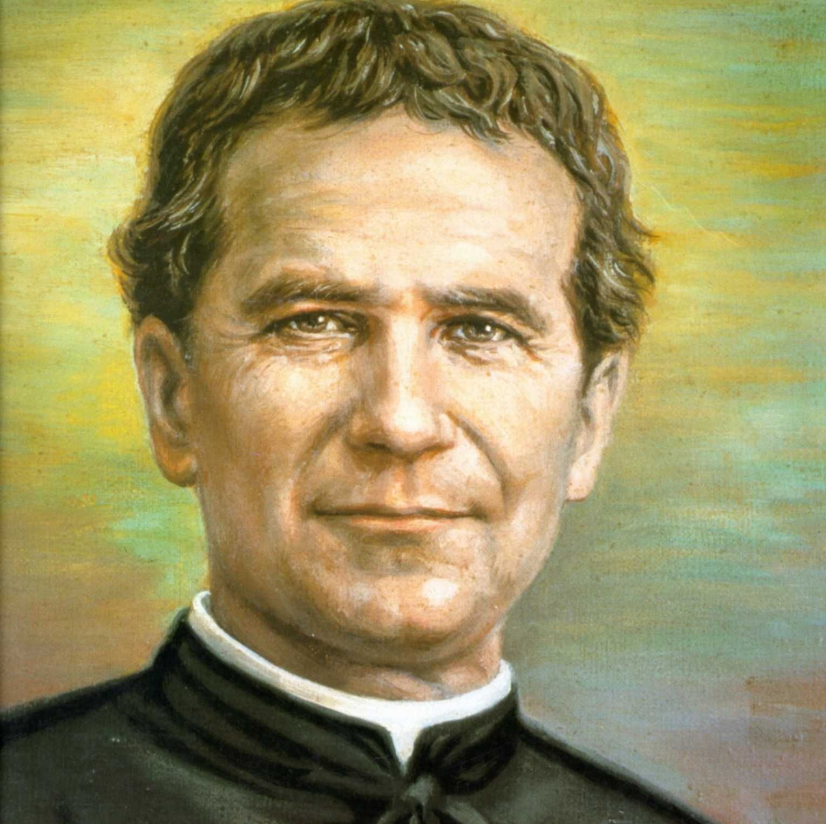
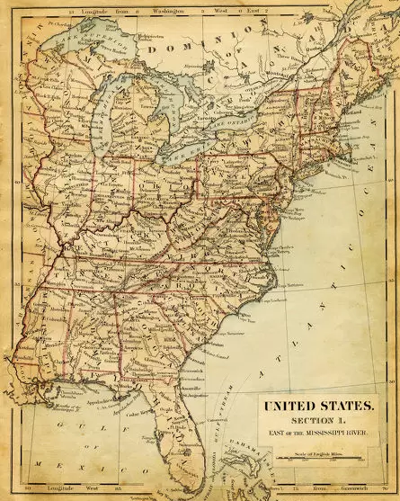
ASSOCIATION OF SALESIAN COOPERATORS
ST. PHILIP THE APOSTLE PROVINCE
UNITED STATES EAST- SUE
ASOCIACION DE SALESIANOS COOPERADORES
PROVINCIA DE SAN. FELIPE EL APOSTOL
ESTADOS UNIDOS ESTE- SUE
Autonomy and Sense of Belonging:
Co-responsibility in the Association of Salesian Cooperators
Autonomía y Sentido de Pertenencia:
La Corresponsabilidad en la Asociación de Salesianos Cooperadores

Slide 2
Finally, together again!
¡Al fin juntos de nuevo!
Start rebuilding and enkindling the accompaniment and the bonds that were threatened by physical distance.
SWOT analysis:
Many Cooperators have distanced themselves
Over-burdening of our Delegates
Neglecting responsibilities that correspond to the Cooperators
Lack of a sense of belonging
Empezar a reconstruir y avivar el acompañamiento y los lazos que estaban amenazados por la distancia física.
Análisis FODA:
Muchos Cooperadores se han distanciado
Sobrecarga de nuestros Delegados
Descuidar responsabilidades que corresponden a los Cooperadores
Falta de sentido de pertenencia.

Slide 3
HUMAN
DIMENSION
DIMENSION
HUMANA

Slide 4
Human Dimension
Dimensión Humana
Every human being, regardless of culture, beliefs, or position in society displays the yearning to belong.
Many people understand that the importance of making other people feel like they also belong is also paramount in our social development.
No man or woman can be an island. G. K. Chesterton
Todo ser humano, sin importer su cultura, credo, o posición en la Sociedad, demuestra un anhelo por pertenecer
Muchos entienden que la importancia de hacer que otras personas se sientan parte también es primordial en nuestro desarrollo social.
Ningún hombre o mujer puede ser una isla. G. K. Chesterton

Slide 5
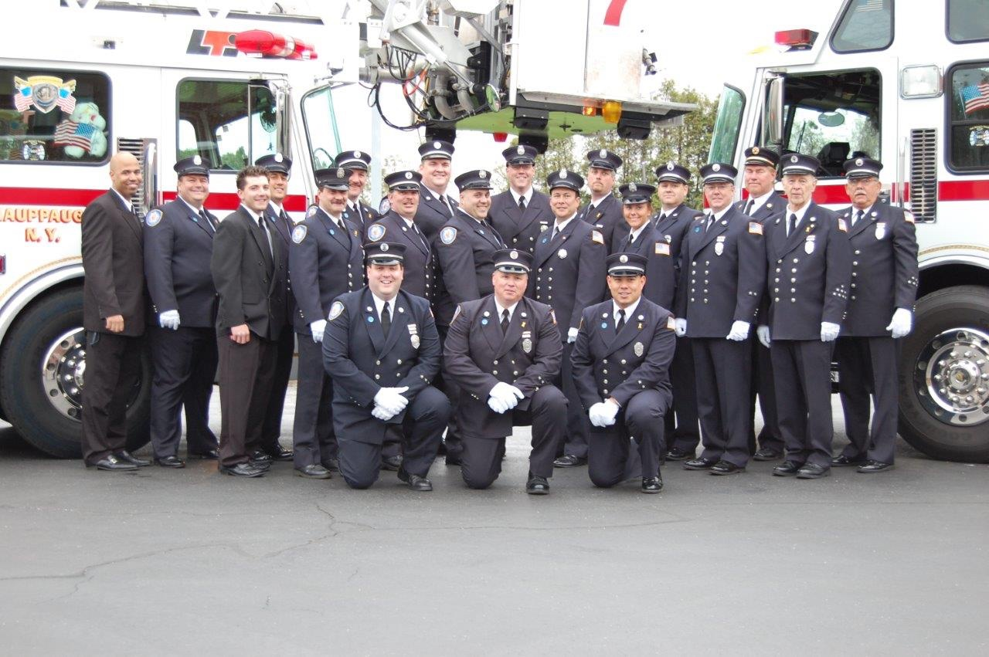
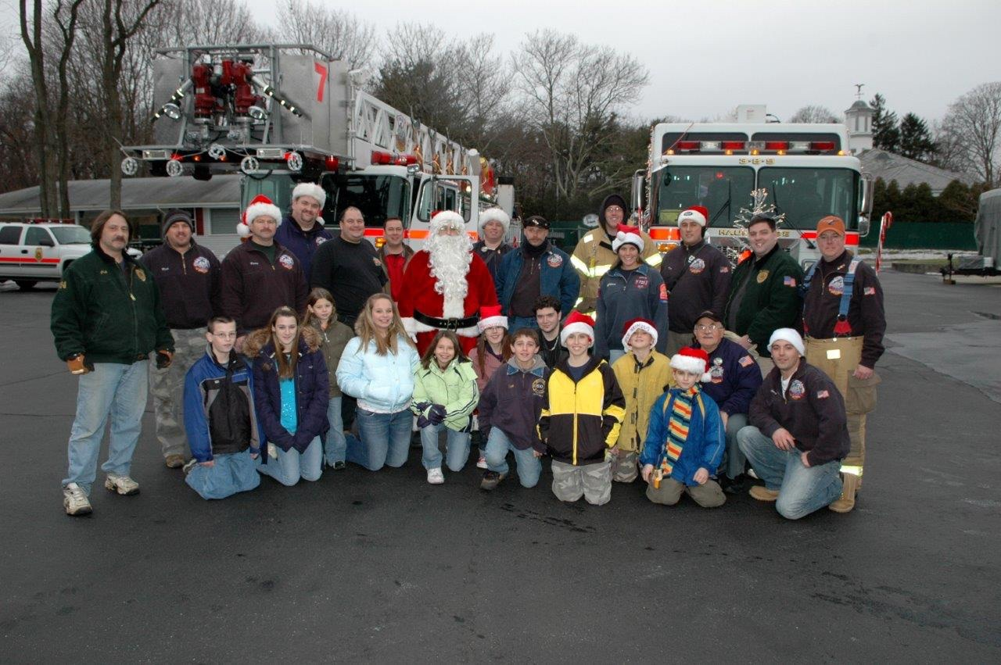

Slide 6
Human Dimension
Dimensión Humana
Multiplicación de responsabilidades
Nos volvemos independientes y autónomos
Las situaciones difíciles nos empujan a encontrar formas de seguir adelante.
Multiplication of responsibilities
We become independent and autonomous
Difficult situations push ourselves to find ways to move forward

Slide 7
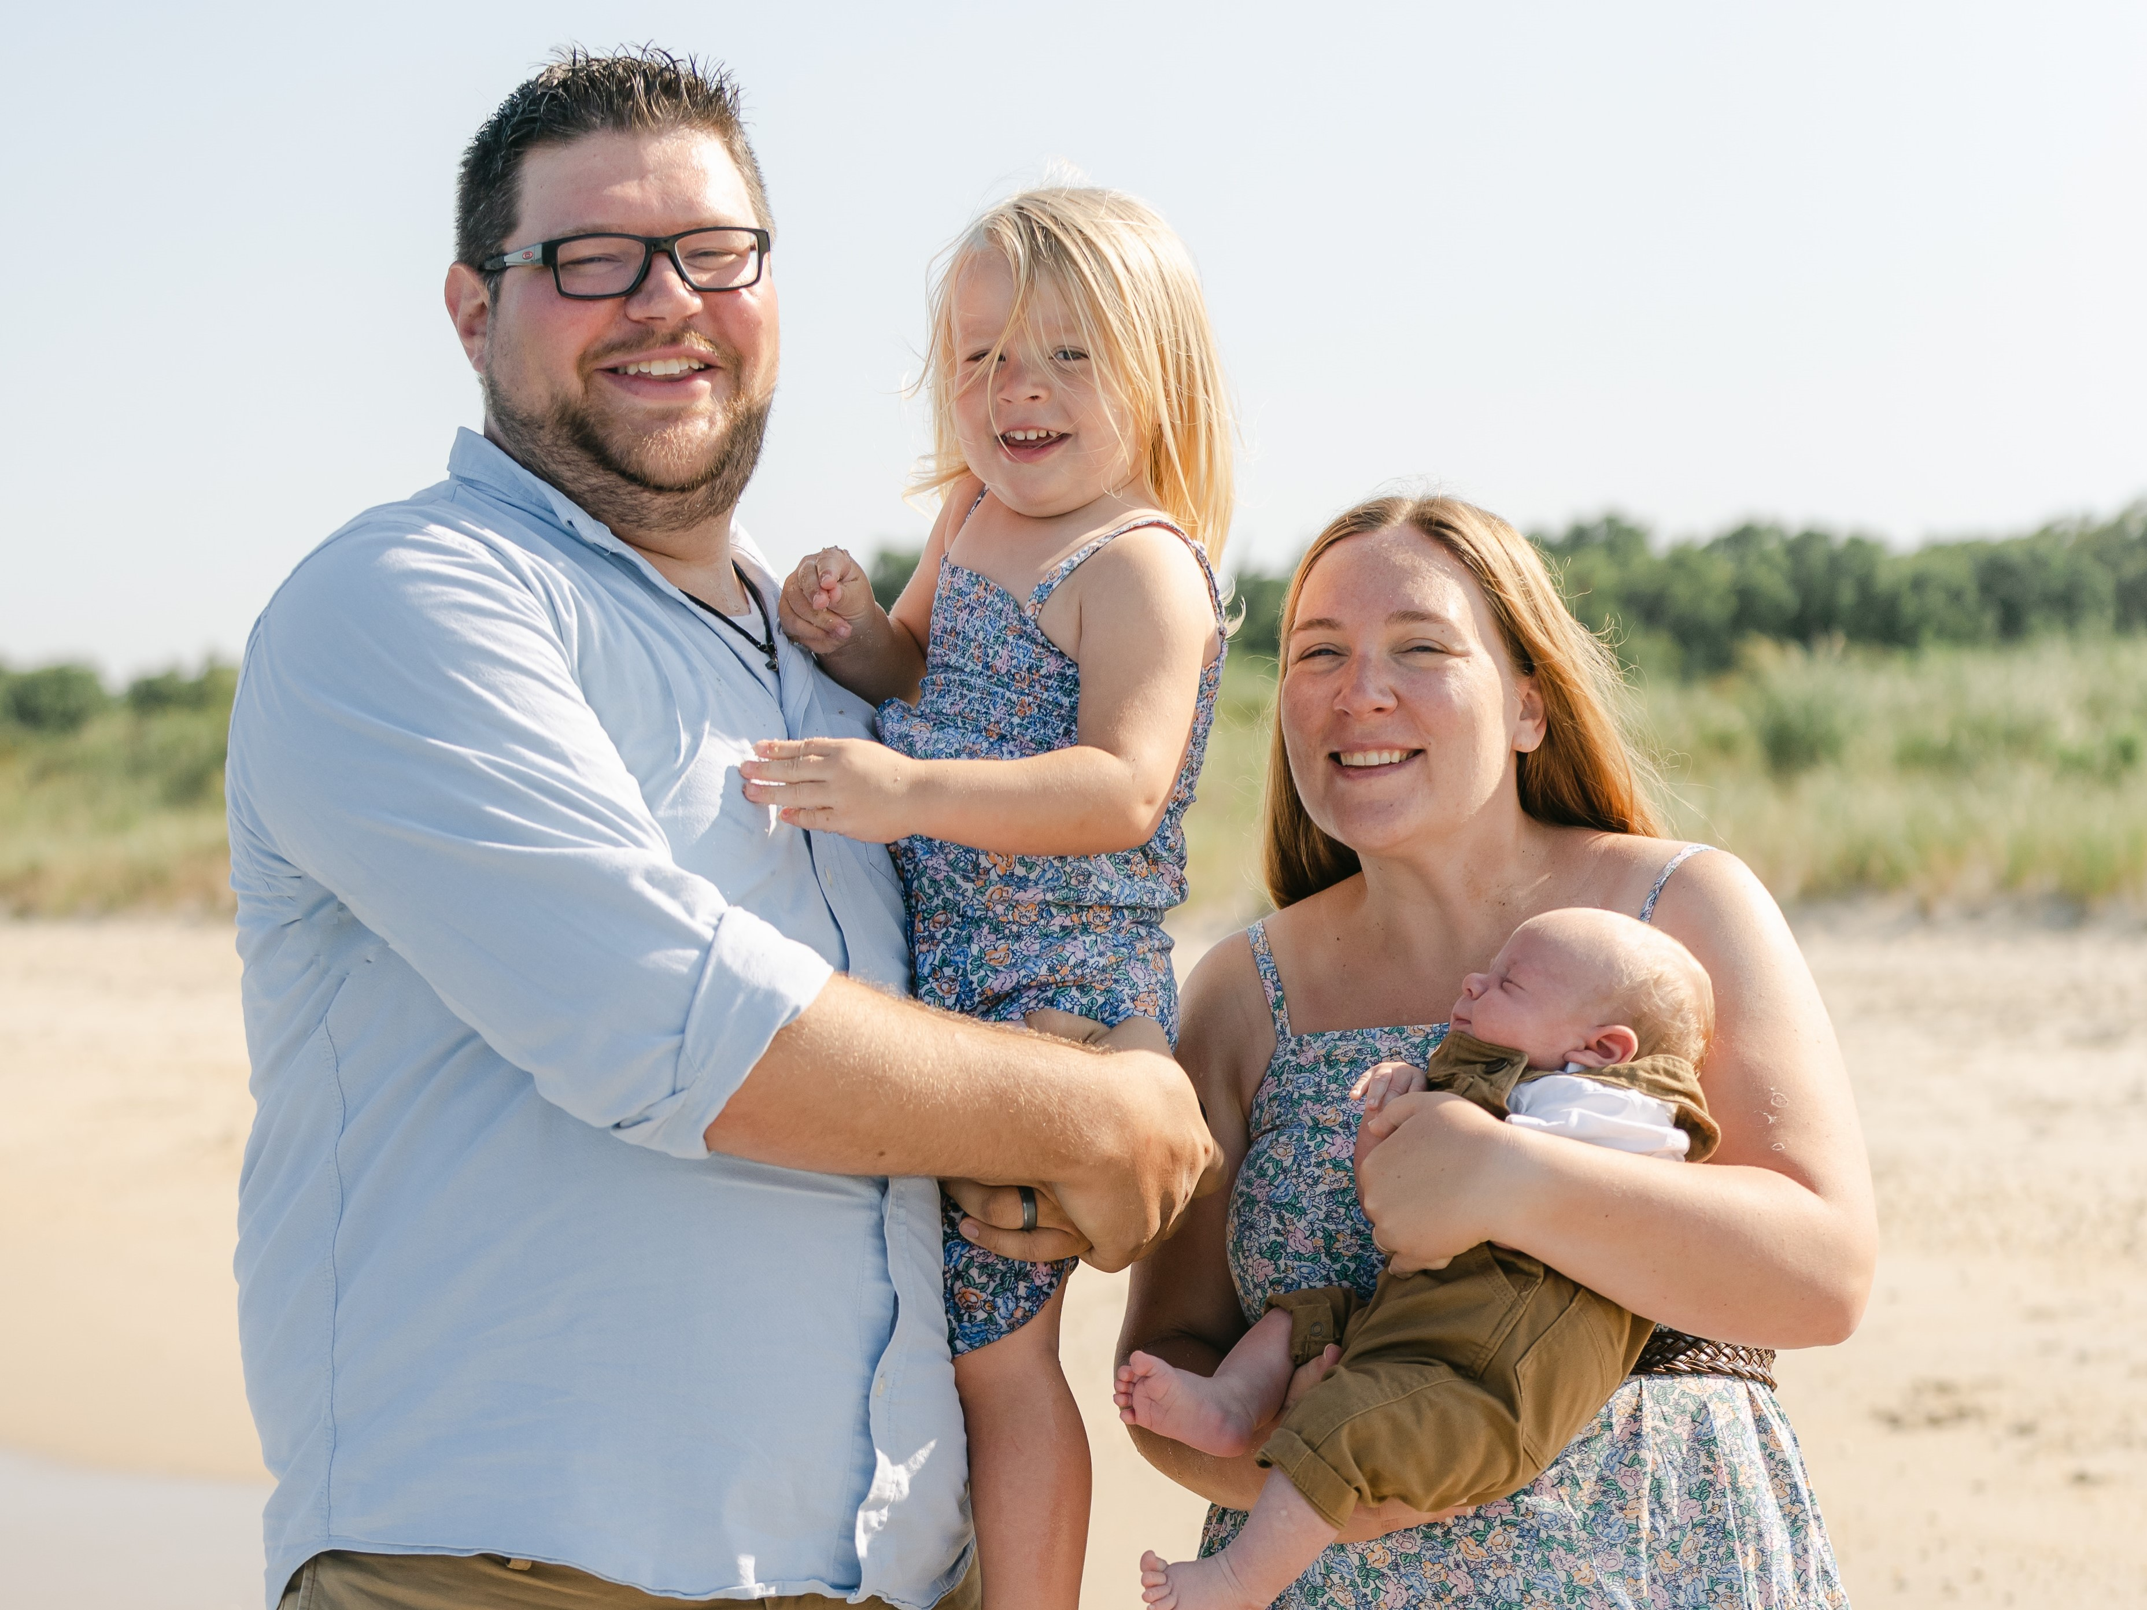

Slide 8
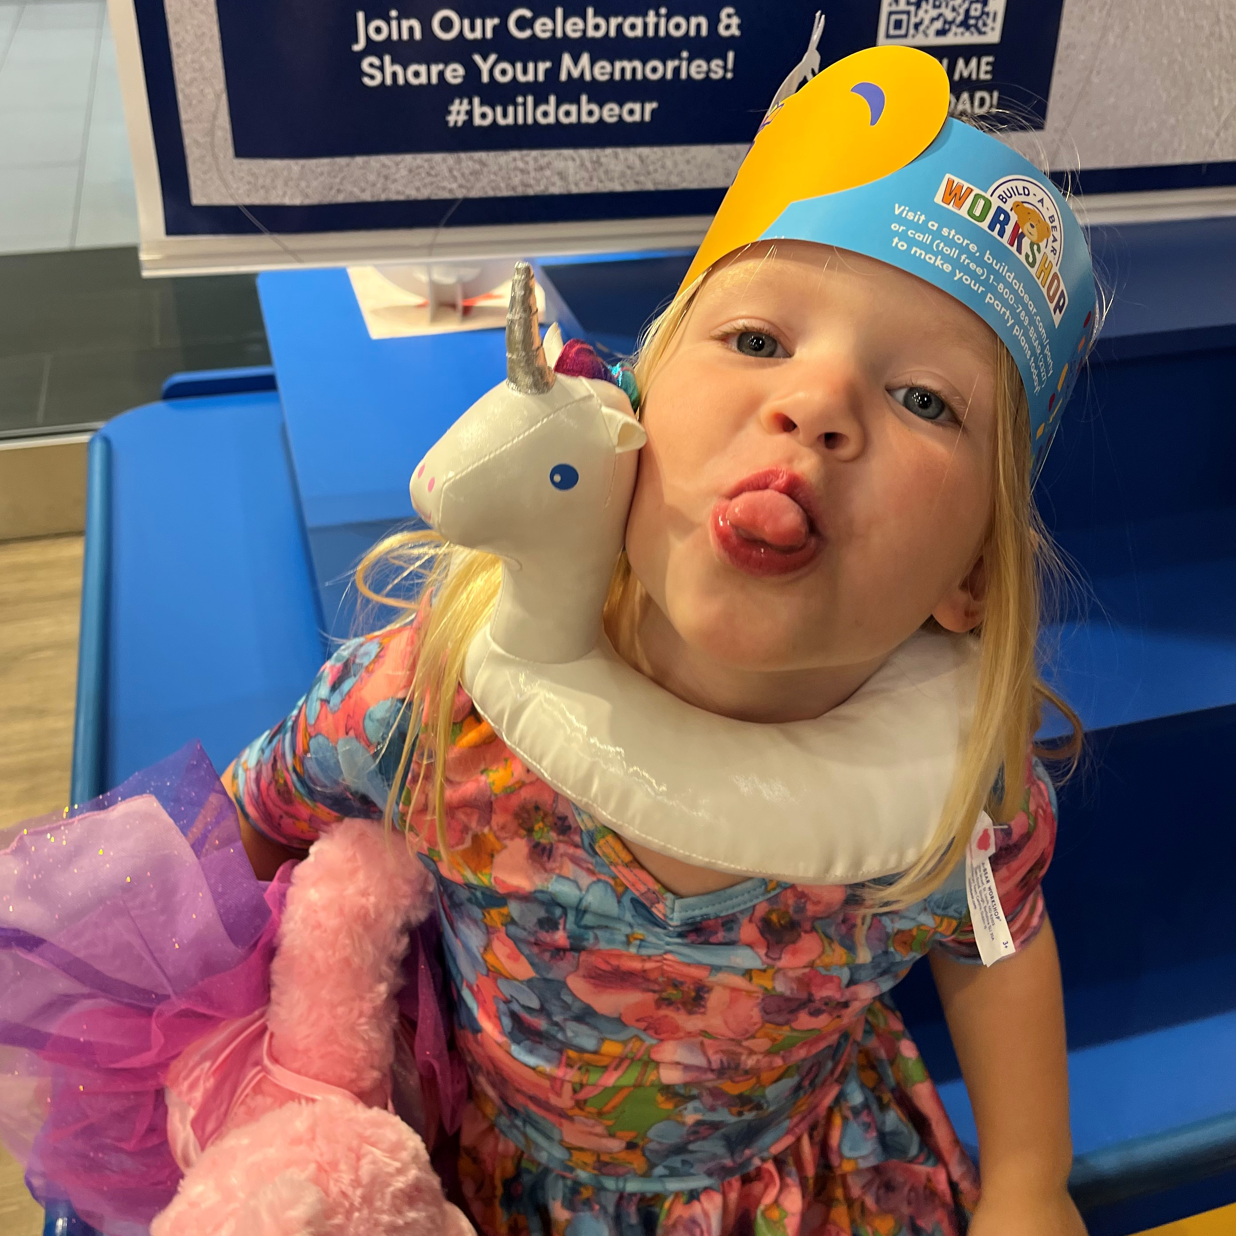

Slide 9
CHRISTIAN
DIMENSION
DIMENSION
CRISTIANA

Slide 10
Christian Dimension
Dimensión Cristiana
Jesus wanted to be a part of a community.
Be their friend and servant.
Be with and amongst them,
not apart from them.
He does not want us to experience anything alone.
Jesús también quiso ser parte de una comunidad.
ser su amigo y servidor.
Quería estar con y entre ellos
No aparte de ellos.
Él no quiere que experimentemos nada solos.

Slide 11
Christian Dimension
Dimensión Cristiana
Gospel of St. Mark: 6; 7-9
Then He summoned the Twelve and began to send them out in pairs, giving them authority over the unclean spirits. And He instructed them to take nothing for the journey except a staff – no bread, no haversack, no coppers for their purses. They were to wear sandals but, he added, ‘Do not take a spare tunic’.
Evangelio según S. Marcos 6, 7-8
Llamó a los Doce y comenzó a enviarlos de dos en dos, dándoles poder sobre los espíritus malos. Les ordenó que no llevaran nada para el camino, fuera de un bastón: ni pan, ni morral, ni dinero; que llevaran calzado corriente y un solo manto."

Slide 12
Christian Dimension
Dimensión Cristiana
Don’t take anything but go together, “in pairs.”
The power of shared ministry, the added impact when two or more people work together toward a shared goal.
This co-responsibility is not only effective, but also a witness to the nature of community.
No lleven nada, pero vayan juntos, “de dos en dos”.
El poder del ministerio compartido, el impacto adicional cuando dos o más personas trabajan juntas hacia una meta compartida.
Esta corresponsabilidad no sólo es efectiva, sino también un testimonio de la naturaleza de la comunidad.

Slide 13
Christian Dimension
Dimensión Cristiana
Acts of the Apostles 2; 42; 44-47
These remained faithful to the teaching of the apostles, to the brotherhood, to the breaking of the bread, and to prayers.
The faithful all lived together and owned everything in common; they sold their goods and possessions and shared out the proceeds among themselves according to what each one needed.
Hch. de los Apóstoles, 2, 42 ; 44-47
Acudían asiduamente a la enseñanza de los apóstoles, a la convivencia, a la fracción del pan y a las oraciones.
Todos los que habían creído vivían unidos; compartían todo cuanto tenían, 45.vendían sus bienes y propiedades y repartían después el dinero entre todos según las necesidades de cada uno.

Slide 14
Christian Dimension
Dimensión Cristiana
They went as a body to the temple every day but met in their houses for the breaking of the bread; they shared their food gladly and generously; they praised God and were looked up to by everyone. Day by day the Lord added to their community those destined to be saved.
Todos los días se reunían en el Templo con entusiasmo, partían el pan en sus casas y compartían sus comidas con alegría y con gran sencillez de corazón. Alababan a Dios y se ganaban la simpatía de todo el pueblo; y el Señor agregaba cada día a la comunidad a los que quería salvar.

Slide 15
Christian Dimension
Dimensión Cristiana
Our sense of belonging finds its foundation in the fact that we are heirs to the experience of the first Christian communities.
WE ARE THE CHURCH
The Salesian Family is a place where we have the opportunity to live God’s call fully.
Nuestro sentido de pertenencia encuentra su fundamento en el hecho de que somos herederos de la experiencia de las primeras comunidades cristianas.
NOSOTROS SOMOS LA IGLESIA
La Familia Salesiana es un lugar donde tenemos la oportunidad de vivir plenamente la llamada de Dios.

Slide 16
SALESIAN
DIMENSION
DIMENSION
SALESIANA

Slide 17
Salesian Dimension
Dimensión Salesiana
The foundation of the Association is the Cooperators’ firm belief and understanding that we belong to each other.
The strength of the Association is the identity, the richness of the experiences, and the talents of its members.
El fundación de la Asociación es la firme creencia y la convicción de los SSCC de que nos pertenecemos unos a otros.
La fuerza de la Asociación es la identidad, la riqueza de las experiencias y el talento de sus miembros.

Slide 18
Salesian Dimension
Dimensión Salesiana
PVA, Stat. Art. 21. Brothers and Sisters in Don Bosco
Their common apostolic Vocation and membership in the same Association makes Salesian Cooperators spiritual brothers and sisters. Indeed, “united with one heart and one soul alone,” they live their communion with those bonds characteristic of Don Bosco’s spirit.
PVA, Est. Art. 21. Hermanos y hermanas en Don Bosco
La vocación apostólica común y la pertenencia a la misma Asociación hacen a los Salesianos Cooperadores hermanos y hermanas espirituales. Unidos con un solo corazón y una sola alma viven, en efecto, la comunión fraterna con los vínculos característicos del espíritu de Don Bosco.

Slide 19
Salesian Dimension
Dimensión Salesiana
They joyously take part in the “family life” of the Association through getting to know each other, growing together, exchanging faith experiences, and working on apostolic projects.
They foster the associative life by welcoming each other reciprocally.
Participan con alegría en la vida de familia de la Asociación para conocerse, crecer juntos, intercambiar experiencias de fe y elaborar proyectos apostólicos.
Promueven la vida asociativa, acogiéndose recíprocamente.

Slide 20
Salesian Dimension
Dimensión Salesiana
Los Salesianos Cooperadores están invitados a vivir la comunión fraterna en lo cotidiano, permaneciendo en comunión de pensamiento, de afecto y de oración con los otros Socios.
The Salesian Cooperators are invited to live fraternal communion in their everyday life by remaining in communion of thought, affection, and prayer with the other members.

Slide 21
Salesian Dimension
Dimensión Salesiana
PVA, Stat. Art. 28. The Value of Membership
§1. Salesian Cooperators are aware that membership in the Association nourishes their faith experience and that of ecclesial communion. It represents, moreover, a vital element in support of one’s own apostolic Vocation.
PVA, Est. Art. 28. Valor de la pertenencia
§1. Los Salesianos Cooperadores son conscientes de que la pertenencia a la Asociación alimenta la experiencia de fe y de comunión eclesial. Es, además, un elemento vital para la base de la propia vocación apostólica.

Slide 22
Salesian Dimension
Dimensión Salesiana
§2. Membership demands concrete signs which are expressed both in an active participation in the life of the Association and in a fitting demeanor on the part of the member in his/her daily and professional life.
§2. La pertenencia necesita signos concretos que se expresan tanto en la participación activa en la vida de la Asociación como en la presencia adecuada a la realidad de vida y en el compromiso profesional del asociado.

Slide 23
Conclusion
Conclusión
A strong sense of belonging to our Association might be the answer to many of our current obstacles and threats. It will inevitably yield fruits. For example:
The fulfillment of our own Salesian vocation.
The conviction that we are the first ones responsible for our formation.
Un fuerte sentido de pertenencia a nuestra Asociación podría ser la respuesta a muchos de nuestros obstáculos y amenazas actuales. Inevitablemente dará frutos. Por ejemplo:
La realización de nuestra propia vocación salesiana.
La convicción de que somos los primeros responsables de nuestra formación.

Slide 24
Conclusion
Conclusión
A stronger sense of co-responsibility for our common mission that will allow us to reach and better accompany more youth.
A greater number of Salesian Cooperators ready to step up to the needs of the Association, unburdening our Delegates from tasks that correspond to us.
Un mayor sentido de corresponsabilidad por nuestra misión común que nos permitirá llegar y acompañar mejor a incluso más jóvenes.
Un mayor número de Salesianos Cooperadores dispuestos a a mostrarse solícitos a las necesidades de la Asociación, descargando a nuestros Delegados de las tareas que nos corresponden.

Slide 25
Conclusion
Conclusión
Una mejor comprensión de nuestra autonomía.
Una comunidad atractiva que no pasará desapercibida para muchos otros pensando en su vocación.
Una conciencia más sólida de la necesidad de la solidaridad económica.
Y muchos más…
A better understanding of our autonomy.
An attractive community that will not go unnoticed to many others thinking about their calling.
A more robust awareness of the need for economic solidarity.
And many more…

Slide 26
Conclusion
Our common vocation has many gifts. One of many, and to some, the most important, is the conviction that we walk together, co-responsible in the mission. The firm belief that a three-ply cord is hard to break. The gift of working together, as a Salesian Family to contribute to the salvation of youth, “the most delicate and most precious portion of human society.”
Nuestra vocación común tiene muchos dones. Una de tantas, y para algunos la más importante, es la convicción de que caminamos juntos, corresponsables en la misión. La firme creencia de que un cordón de tres cabos es difícil de romper. El don de trabajar juntos, como Familia Salesiana, para contribuir a la salvación de la juventud, “la porción más delicada y preciosa de la sociedad humana”.

Slide 27
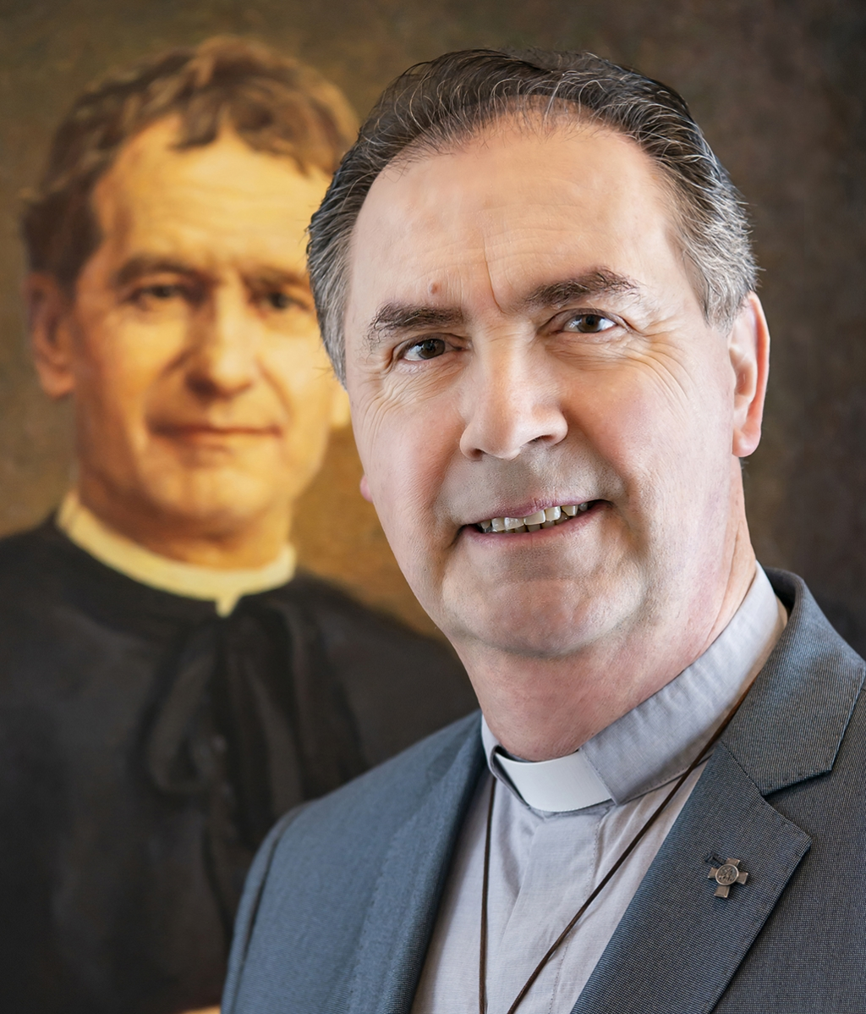
"AS THE YEAST IN TODAY'S HUMAN FAMILY. The lay dimension in the family of Don Bosco." Strenna 2023
"COMO FERMENTO EN LA FAMILIA HUMANA DE HOY. La dimensión laical de la Familia de Don Bosco". Aguinaldo 2023

